Slide 1
Dépense énergétique
Éducation à la santé 40S

Slide 2
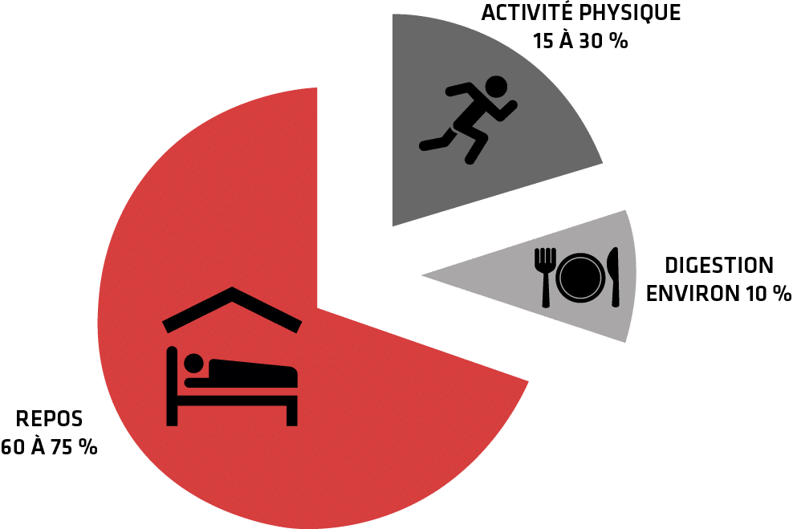
L'énergie
Lorsqu'on mange des produits d'origine végétale et animale, les hydrates de carbone, les matières grasses et les protéines sont dégradés durant la digestion, libérant de l'énergie et des éléments nutritifs.
Une partie de l'énergie provenant de ces aliments est utilisée immédiatement pour assurer diverses fonctions corporelles, et l'autre partie est stockée en vue d'une utilisation ultérieure.
L'énergie chimique fournie par les aliments est convertie éventuellement en énergie mécanique.

Slide 3
L'énergie mécanique est la capacité de faire un travail (p. ex., contraction musculaire).
Une augmentation de l'intensité du travail fait aussi augmenter les besoins en énergie.
Par exemple, si nous faisons de l'exercice de faible intensité pendant 10 minutes, la quantité d'énergie dépensée sera beaucoup moins importante que si nous faisons de l'activité physique de forte intensité pendant 10 minutes.

Slide 4
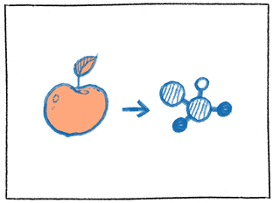
La consommation de l'énergie durant le travail est appelée dépense énergétique.
Il n'y a aucune énergie perdue au moment de la conversion de l'énergie chimique en énergie mécanique.
Par exemple, l'énergie chimique des hydrates de carbone et des matières grasses est convertie en énergie mécanique et en chaleur (qui est de l'énergie thermique ou calorifique).

Slide 5
Ce processus de conversion de l'énergie des aliments en énergie mécanique est continu, maintenant les processus vitaux et gardant la température du corps à 37 °C.
Quand nous faisons de l'exercice, nous utilisons l'énergie des aliments pour faire contracter nos muscles, notamment le coeur, ce qui requiert de l'énergie.
La contraction musculaire durant l'exercice augmente la température du corps, ce qui souvent nous fait transpirer pour éviter une « surchauffe ».

Slide 6
Durant l'exercice, on observe une hausse spectaculaire de la demande d'énergie de l'organisme, ce qui se traduit souvent par une forte augmentation de la température corporelle.
Mais comme la conversion de notre énergie en travail n'est pas parfaitement efficace, nous créons aussi de la chaleur.

Slide 7
Énergie (calories)
Il est important de savoir ce que sont les calories, mais aussi de comprendre le concept de l'apport d'énergie dans les aliments consommés, de l'énergie dépensée par l'activité physique et de l'équilibre entre ces deux équations.

Slide 8
L'énergie se mesure en unité appelées calories. La plupart des aliments que nous ingérons contiennent de l'énergie, et l'énergie est indispensable à tout ce que nous faisons, même le sommeil, ce qui entraîne une dépense de calories.

Slide 9
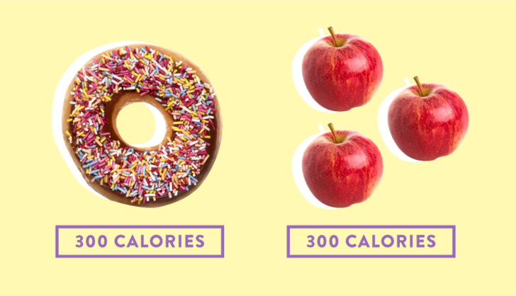
Les modèles d'alimentation décrits pour les garçons/hommes et les filles/femmes à divers âges dans Bien manger avec le Guide alimentaire canadien sont conçus de façon à répondre aux besoins en énergie et en nutriments de la plupart des consommateurs.
En d'autres termes, les personnes qui suivent le modèle d'alimentation recommandé consomment une quantité d'énergie qui favorise un poids-santé, même si elles sont relativement inactives.

Slide 10
Le maintien d'un poids-santé signifie généralement que l'énergie ingérée dans les aliments est approximativement égale à la quantité d'énergie dépensée.
Les personnes plus actives devraient consommer plus de portions du guide alimentaire que celles recommandées dans le Guide alimentaire pour satisfaire à leurs besoins en énergie.

Slide 11
Le bilan énergétique désigne la relation entre l'apport énergétique (par les aliments consommés) et l’énergie dépensée (par l'activité physique).
Un bilan positif correspond à une situation où l'apport énergétique par les aliments est supérieur à la dépense énergétique par l'activité physique (gain de poids/graisses).
Un bilan négatif désigne une situation où la dépense énergétique par l'activité physique est supérieure à l'apport alimentaire (perte de poids/graisses).

Slide 12
Dans le meilleur scénario, on peut dépenser beaucoup d’énergie grâce à l'activité physique, et devoir consommer suffisamment d'aliments pour équilibrer la dépense énergétique. Le fait de restreindre l'apport alimentaire et de garder l'activité physique à un faible niveau n'est pas une habitude de vie saine.

Slide 13
Réserve d'énergie sous forme de graisse
Par le passé, la capacité du corps de stocker l'énergie sous forme de graisses était extrêmement utile. Nos ancêtres, les hommes des cavernes, passaient parfois plusieurs jours à pourchasser des proies avant de pouvoir manger. Les réserves d'énergie qu'ils constituaient en mangeant le gibier de leur dernière chasse avaient une importance vitale parce qu'elles les soutenaient jusqu'au repas suivant.

Slide 14
Les réserves de graisse sont encore importantes aujourd'hui, car elles nous aident à :
maintenir la température corporelle,
construire et entretenir les tissus et cellules du corps,
protéger les organes internes,
alimenter le mouvement musculaire.

Slide 15
Dans notre société, toutefois, il est facile de consommer trop d'aliments et de stocker un excès d'énergie. En outre, nous avons réduit systématiquement notre activité physique dans notre vie quotidienne en raison de toutes les commodités qui nous sont offertes (p. ex., télécommandes, ascenseurs et escaliers roulants, voitures pour parcourir même de courtes distances).

Slide 16
Cette diminution notable de l'activité physique quotidienne est un facteur clé de l'épidémie d'obésité. Un excédent d'énergie stockée (de graisses corporelles), en particulier au niveau de l'abdomen, est associé à un risque accru de souffrir de nombreuses maladies.

Slide 17
Dépense énergétique
Le corps humain dépense de l'énergie pour différents usages, comme les fonctions métaboliques vitales, la digestion et l'activité physique. Quelle que soit l'utilisation que fait l'organisme de l'énergie qu'il reçoit, sa dépense énergétique se classera dans l'une des trois catégories suivantes :
métabolisme basal (MB) ou taux métabolique au repos (TMR)
production de chaleur ou thermogénèse
dépense énergétique par l'activité physique
Dépense énergétique globale = MB/TMR + chaleur + activité physique

Slide 18
Métabolisme basal ou taux métabolique au repos
Le métabolisme basal (MB) ou le taux métabolique au repos (TMR) est la quantité d'énergie que le corps utilise par minute pour maintenir un état de repos. Cette quantité d'énergie égale environ 1 Cal par minute. Durant la journée (et la nuit), une personne dépense une bonne quantité de calories simplement pour l'entretien du corps (1440 minutes par jour x 1 Cal/min = 1440 Cal par jour).

Slide 19
Environ 60 % à 75 % de l'énergie utilisée chaque jour est nécessaire pour maintenir les fonctions corporelles vitales qui sont essentielles. Ces fonctions comprennent l'activité du système nerveux, la respiration, la fonction cardiaque, le maintien de la température corporelle (thermorégulation) et l'activité hormonale.

Slide 20
Le MB et le TMR sont mesurés dans des conditions différentes :
La mesure du MB se fait généralement dans une pièce sombre, au réveil après 8 heures de sommeil et à jeun (12 heures après le dernier repas, pour s'assurer que le système digestif est inactif), le sujet étant couché.
Le TMR est généralement mesuré dans des conditions moins strictes que le MB, le sujet n'étant pas obligé d'avoir passé la nuit précédente dans le local où se déroulera le test. Par conséquent, la mesure du TMR est devenue la plus populaire, et le métabolisme basal n'est plus souvent mesuré.

Slide 21
Production de chaleur par les aliments
La production de chaleur par les aliments (ou thermogénèse) est l'énergie dont l'organisme a besoin pour transformer les aliments ingérés. Environ 10 % des calories consommées dans un repas sont utilisées pour digérer, métaboliser et stocker la nourriture que l'on vient de prendre. La dépense d'énergie est directement liée à la taille du repas et à la composition des aliments (c.-à-d. la quantité de protéines, de matières grasses et d'hydrates de carbone). Une partie de l'énergie est aussi utilisée pour le stockage des hydrates de carbone et des matières grasses sous forme d'énergie dans les tissus du corps.

Slide 22
Dépense énergétique par l'activité physique
La dépense énergétique par l'activité physique est la quantité d'énergie nécessaire pour alimenter les mouvements du corps dans les activités physiques de la vie courante, y compris l'exercice. Les tissus musculaires consomment environ 20 % de cette énergie au repos, mais durant un exercice physique vigoureux, le taux d'énergie consommée par les tissus musculaires peut être augmenté de l'ordre de 50 fois ou plus. L'activité physique peut avoir un impact majeur sur la dépense énergétique quotidienne.

Slide 23
Pendant des périodes d'activité physique vigoureuse (intense), les muscles d'une personne en très grande forme peuvent consommer jusqu'à 1200 Cal par heure, mais chez une personne en mauvaise condition physique, cette dépense peut n'être que de 200 Cal par heure. Les mouvements involontaires comme le tremblement ou le maintien de la posture (qu'on désigne par NEAT, soit la thermogénèse non induite par l'activité) ajoutent aussi à la dépense énergétique par l'activité physique.

Slide 24
L'exercice est une variable extrêmement importante de l'équation de la dépense énergétique quotidienne et du maintien de l'équilibre énergétique. Non seulement l'exercice est-il la composante la plus changeante au cours d'une période de 24 heures, mais c'est aussi la seule dont le contrôle est entièrement volontaire (pour la plupart des gens).

Slide 25
En plus d'augmenter la dépense de calories, l'exercice comporte de nombreux autres bienfaits, comme d'accroître la masse musculaire et la densité osseuse et de renforcer le coeur.

Slide 26
Le prix de la sédentarité
Les taux croissants d'obésité sont imputables autant à la diminution de la dépense énergétique (associée à la baisse des niveaux d'activité physique de la population canadienne) qu'à la surconsommation de calories. Au Canada, les adolescents passent plus de temps que jamais devant l'ordinateur, les consoles de jeux vidéos et la télévision.

Slide 27
Le rapport 2007 du Comité permanent de la santé indique ce qui suit : « En moyenne, les adolescents du Canada passent près de 35 heures par semaine devant un écran, ce qui représente au cours d’une année plus de temps que celui passé en salle de classe » (Des enfants en santé : une question de poids, p. 4). Le temps passé en classe ajouté au temps passé devant un écran ne laisse pas beaucoup de temps pour l'activité physique. De fait, chez les enfants de 8 à 18 ans, le temps moyen passé à utiliser des médias est d'au moins 6 heures et 21 minutes par jour (Rideout, Roberts et Foehr, p. 36), et ce, sans compter le temps passé assis en classe.

Slide 28
Un autre rapport indique que plus de la moitié des jeunes de 5 à 17 ans ne sont pas assez actifs pour atteindre un niveau optimal de croissance et de développement (Institut canadien de la recherche sur la condition physique et le mode de vie). Le terme assez actifs correspond à une dépense énergétique d'au moins 8 kilocalories par kilogramme de masse corporelle par jour.

Slide 29
Le Guide d’activité physique canadien pour les jeunes (Agence de la santé publique du Canada) recommande aux jeunes de participer pendant au moins 90 minutes par jour à des activités physiques d'intensité modérée à vigoureuse.

Slide 30
Il est généralement admis que l’activité physique modérée permet de dépenser entre 3,5 Cal/min et 7 Cal/min, et qu’une activité physique vigoureuse fait dépenser plus de 7 Cal/min. Il importe de comprendre que ces chiffres ne sont que des valeurs approximatives. Pour calculer précisément l’énergie dépensée, il faut connaître le poids corporel de la personne. Si deux personnes ont fait la même activité physique pendant le même nombre de minutes et au même rythme cardiaque, la personne dont le poids est le plus élevé dépensera plus de calories par minute.

Slide 31
On trouvera ci-dessous un exemple de calcul approximatif de l’énergie dépensée par une personne qui suit les recommandations en matière d’activité physique minimale.
Activité physique modérée : 60 min à 6 Cal/min = 360 Cal
Activité physique vigoureuse : 30 min à 9 Cal/min = 270 Cal
En ajoutant 90 minutes d'activité physique par jour, la dépense énergétique quotidienne totale peut être augmentée de 630 Cal.

